Slide 1
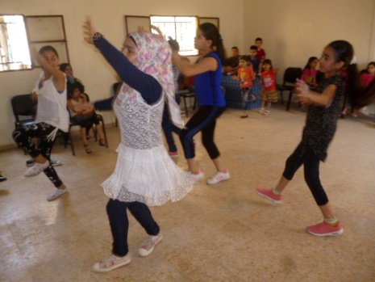
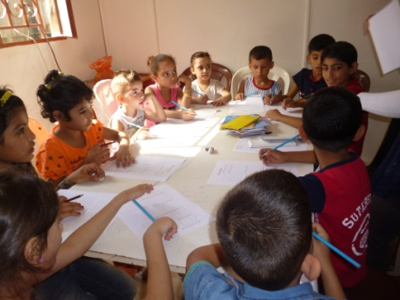
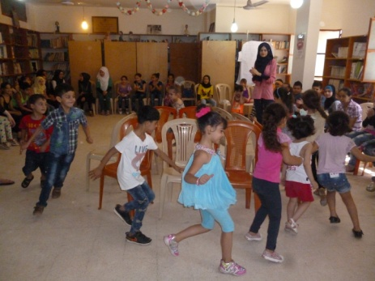
كل سنة إيد بايد،
نبني جيل جديد ،لعبنا، فرحنا وتعلمنا
رسمنا وغنينا وكتبنا
اشتغلنا ودبكنا ورقصنا
زينا وحضرنا ودعينا
نتشرف بدعوتكم لحضورحفل
اختتام البرنامج الصيفي التعليمي والترفيهي للآطفال
وذلك يوم السبت في 24تموز 2016 الساعة الرابعة بعد الظهر
في مركز الأطفال والفتوة – مخيم شاتيلا
Its pleasure to invite you to attend the End of the Educational and recreational program
At 16:00 On Saturday 24 July 2016
Children & youth Centre- CYC – Shatila camp

